Slide 1
제2장 SQL 기초-1

Slide 2
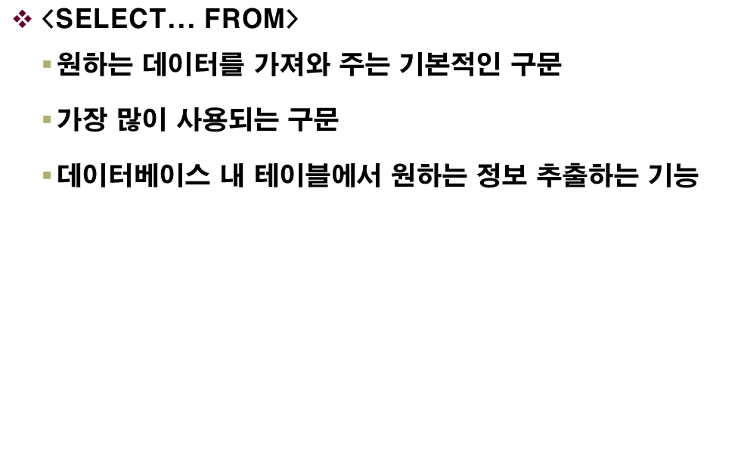
1. SELECT문

Slide 3
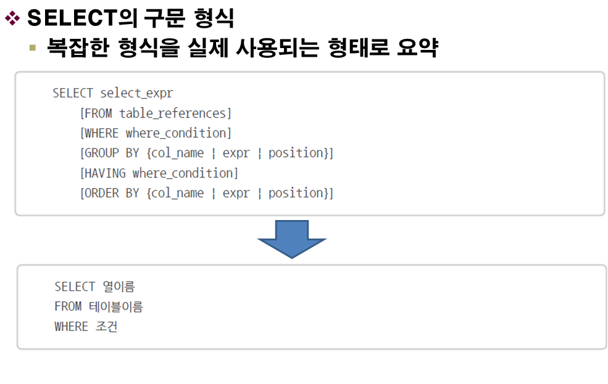
1. SELECT문

Slide 4
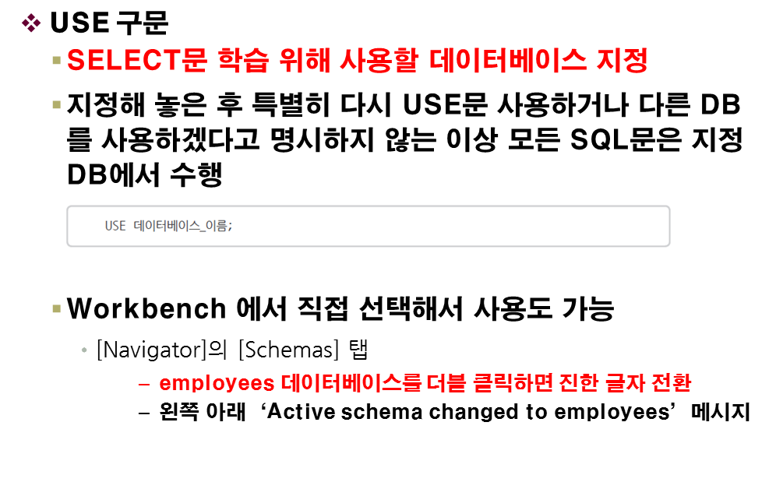
1. SELECT문

Slide 5
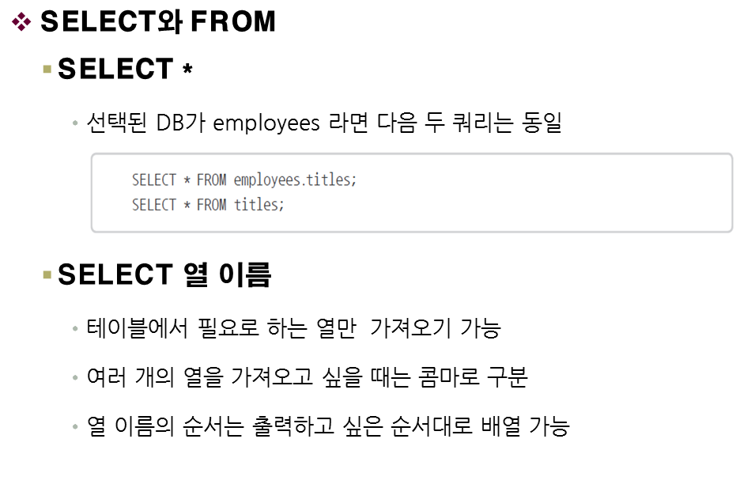
1. SELECT문

Slide 6
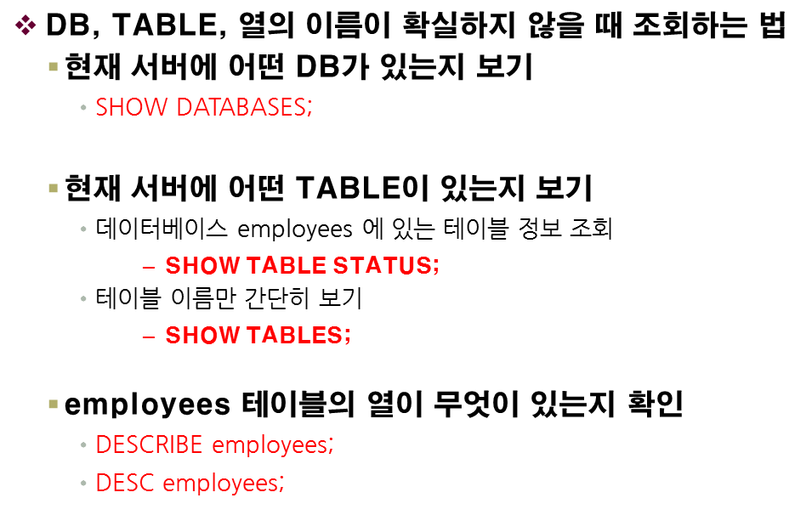
1. SELECT문

Slide 7
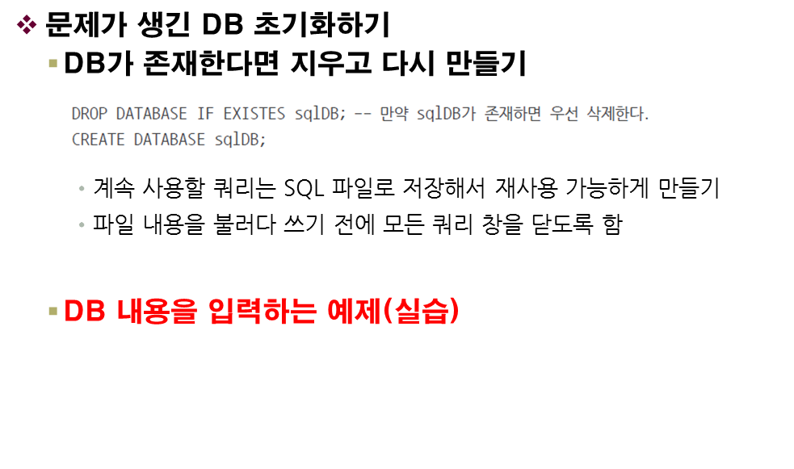
1. SELECT문

Slide 8
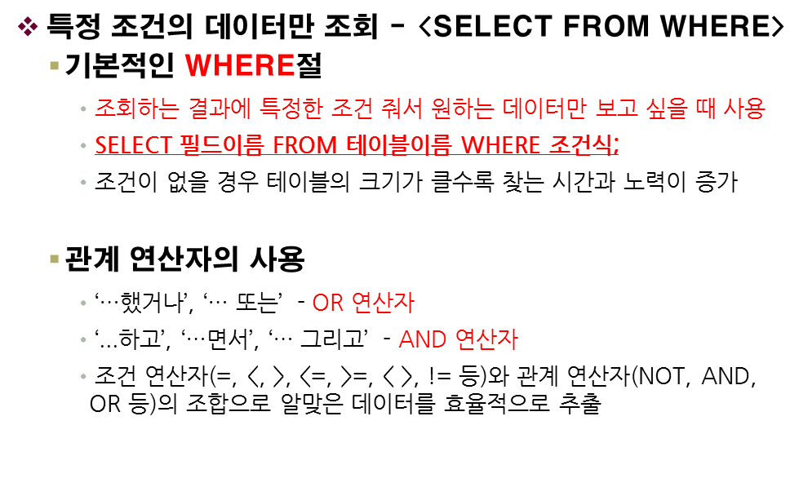
1. SELECT문

Slide 9
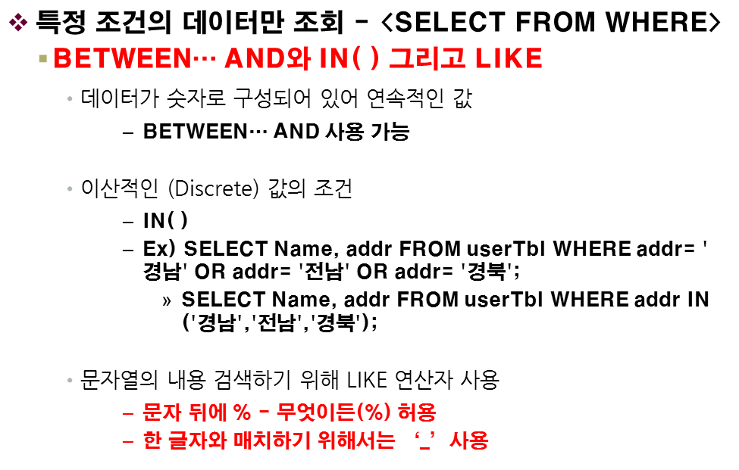
1. SELECT문

Slide 10
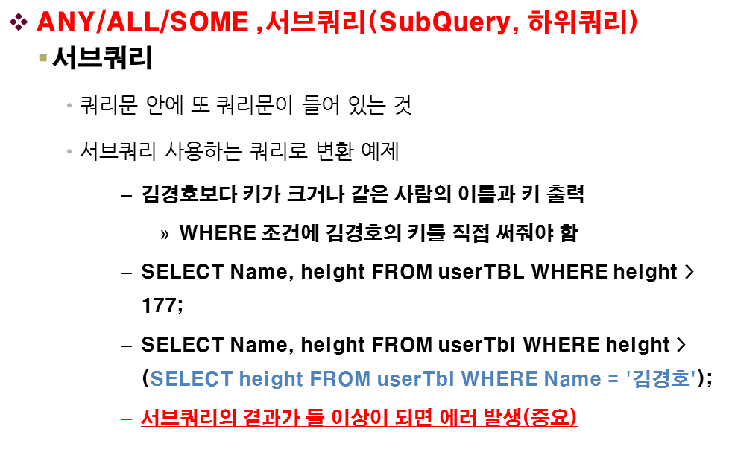
1. SELECT문

Slide 11
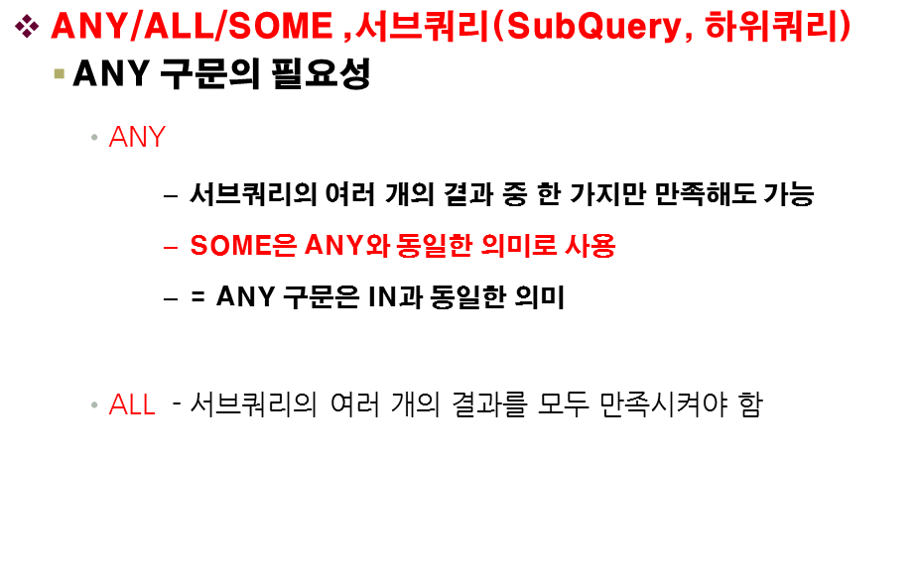
1. SELECT문

Slide 12
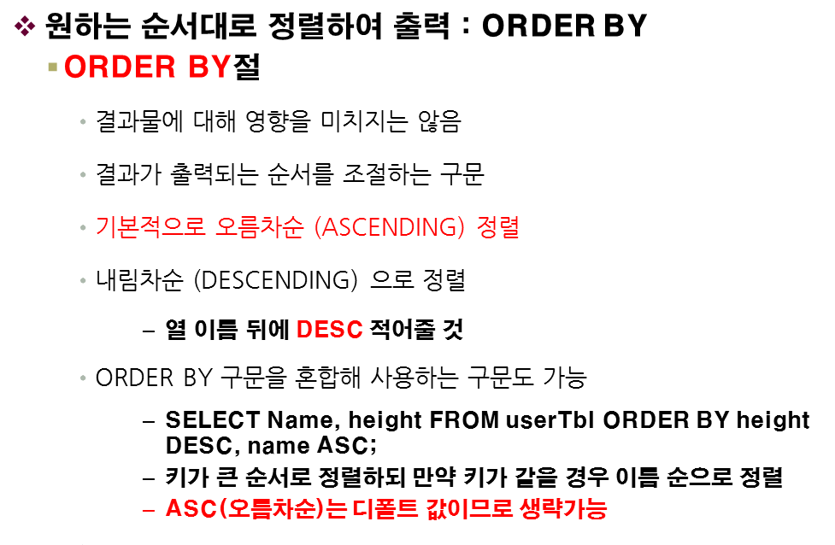
1. SELECT문

Slide 13
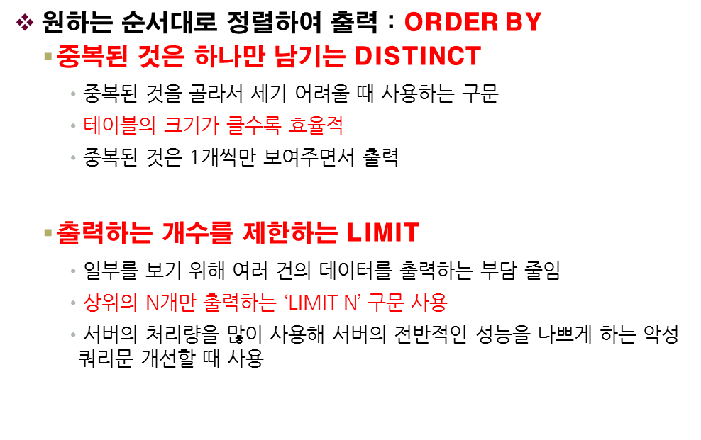
1. SELECT문

Slide 14
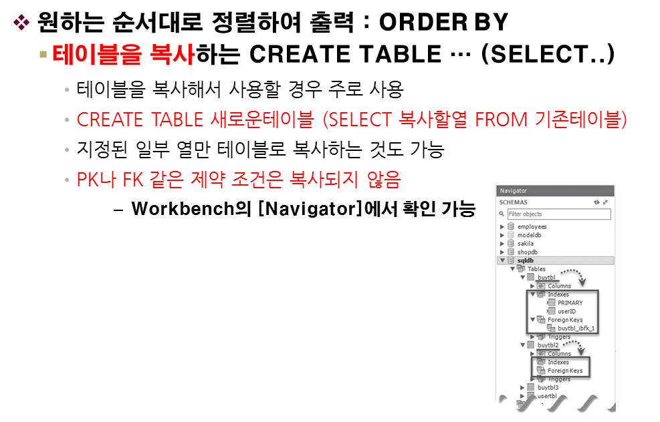
1. SELECT문

Slide 15
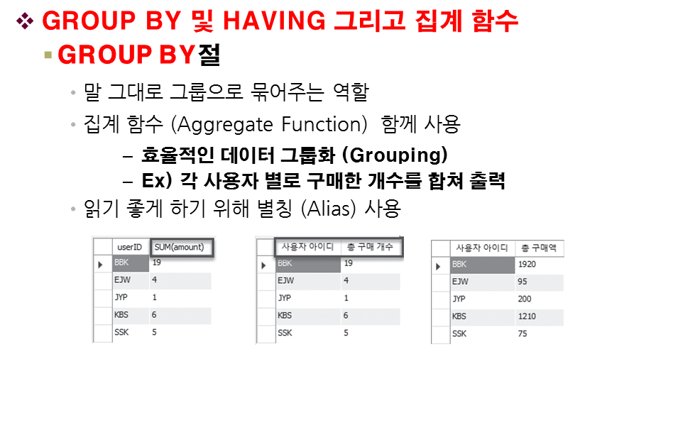
1. SELECT문

Slide 16
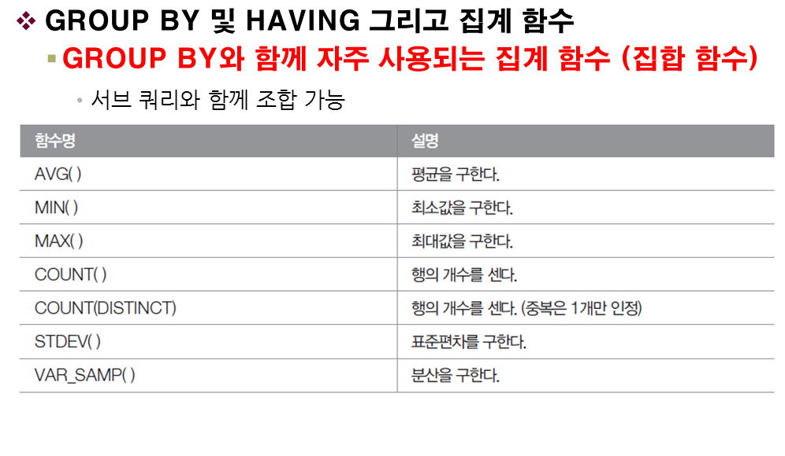
1. SELECT문

Slide 17
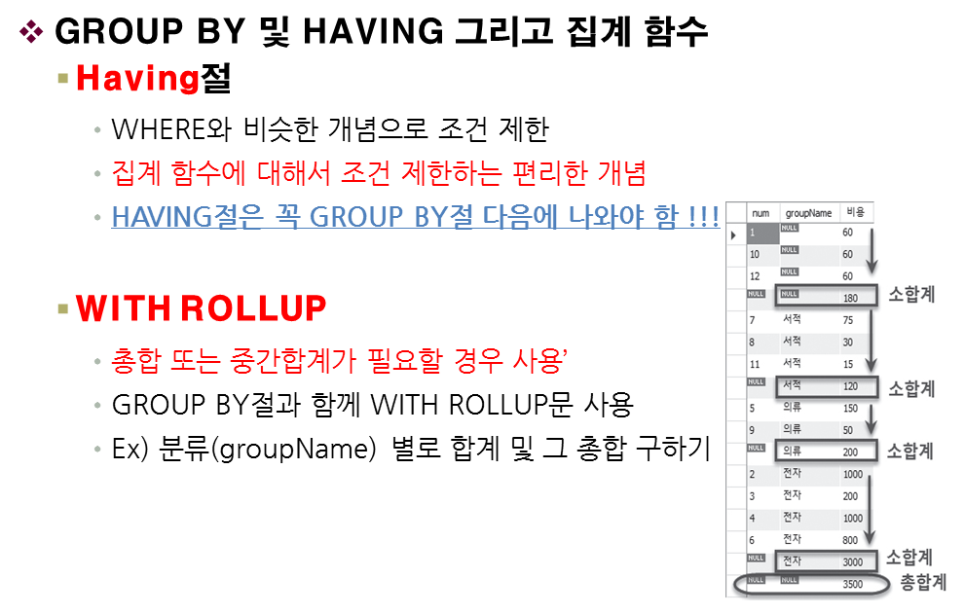
1. SELECT문

Slide 18
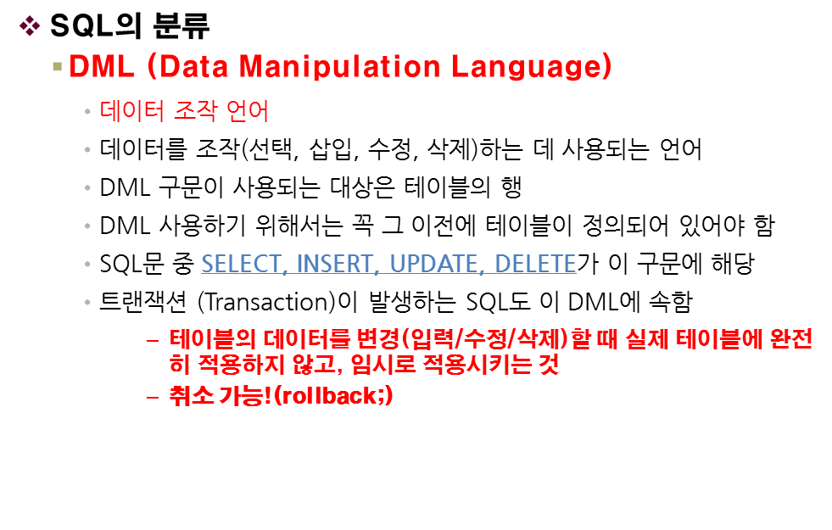
1. SELECT문

Slide 19
1. SELECT문
* 트랜잭션의 이해
트랜잭션을 설명할 때 자주 등장하는 예가 '입출금 처리'입니다.
예를 들어, 박진영의 계좌에서 윤종신의 계좌로 10만원을 송금한다고 했을 때, '박진영의 계좌 잔고에서 10만원을 감산'하고,
'윤종신의 계좌 잔고에 10만원을 가산'하는 처리가 이루어집니다.
만일, '박진영의 계좌 잔고에서 10만 원을 감산'하는 시점에 오류가 발생했다면 어떻게 될까요?
'윤종신의 계좌 잔고에 10만원을 가산'하는 처리는 이루어 지지 않은 채 박진영의 계좌에 있던 10만원만 어디론가 사라지고
마는 것입니다. 이는 입출금 처리에서 절대로 있어서는 안 되는 사태입니다.
그래서, '10만 원의 감산'과 '10만 원의 가산'을 '분할할 수 없는 하나의 처리'로 취급해서, 만일 10만원의 가산이 실패하면
10만 원의 감산도 취소하도록 합니다. 이렇게 하면 적어도 10만 원이 사라지는 일은 피할 수 있습니다.
이처럼, 여러 단계의 처리를 하나의 처리처럼 다루는 기능을 트랜잭션(transection)이라고 합니다.
트랜잭션의 실행 결과를 데이터베이스에 반영하는 것을 커밋(commit)이라 하고, 반영하지 않고 원래 상태로 되돌리는 것을
롤백(roll-back)이라고 합니다.
Excel 등의 컴퓨터 처리에 익숙하다면, 무엇이든지 ctrl + z 로 되돌릴 수 있다고 생각하기 쉽습니다.
그러나 데이터베이스 세계에서는 트랜잭션을 사용하지 않으면 일단 한번 변경된 데이터는 원래 상태로 되돌릴 수 없다고
생각해야 합니다.

Slide 20
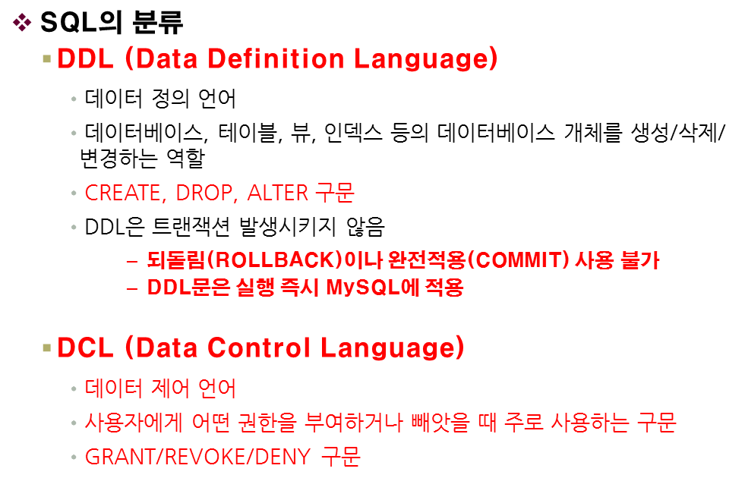
1. SELECT문

Slide 21
감사합니다.

